Slide 1


云原生学院#12
从【数据库中间件】到【云原生】
——Apache ShardingSphere 架构演进
Apache Dubbo/ShardingSphere PMC
秦金卫（kimmking）
2020-12-04 20:00

Slide 2
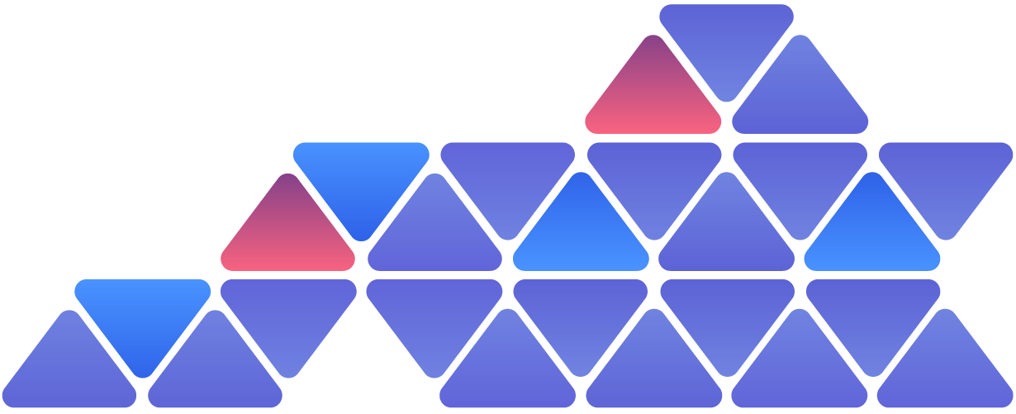
目录
1.数据库框架：从数据库的性能与容量到数据库框架技术的产生
2.数据库中间件：从框架技术到分布式的数据库中间件技术
3.分布式数据库：从数据库中间件技术发展到分布式数据库
4.数据库网格：数据库与微服务、云原生的发展关系
5.数据库解决方案：如何基于 ShardingSphere 生态创建数据库解决方案

Slide 3
1.数据库框架

Slide 4
1.数据库框架
摩尔定律失效
分布式崛起

Slide 5
1.数据库框架
随着数据量的增大，读写并发的增加，系统可用性要求的提升，单机MySQL面临：
1、容量有限，难以扩容
2、读写压力，QPS过大，特别是分析类需求会影响到业务事务
3、可用性不足，宕机问题

Slide 6
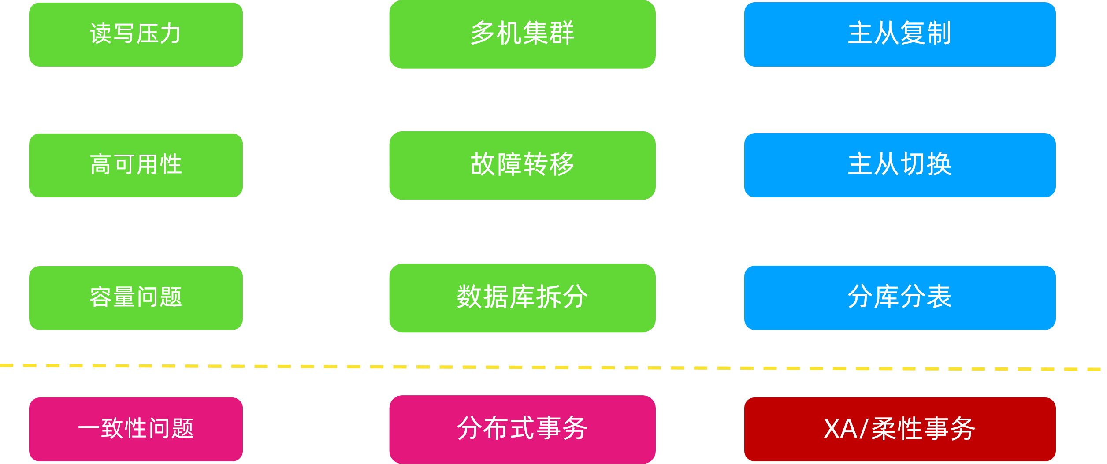
1.数据库框架

Slide 7
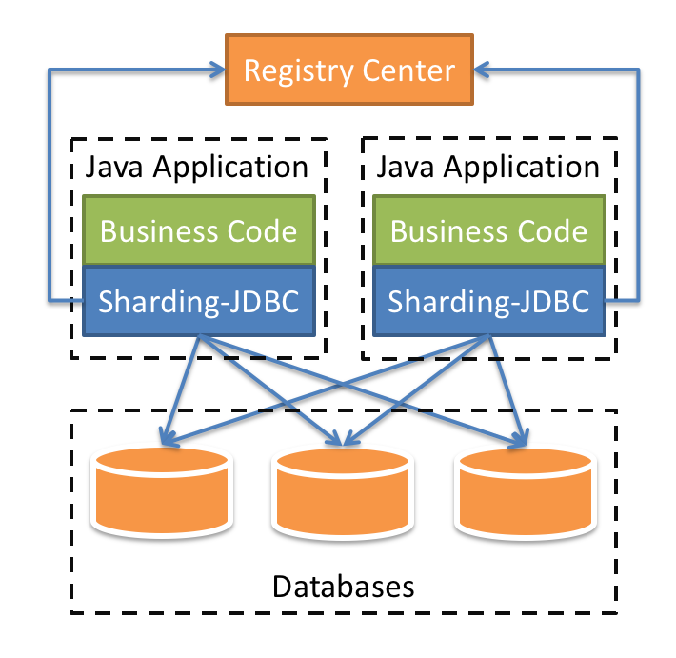
1.数据库框架
计算机领域的任何问题都可以通过增加一个中间层来解决。
数据库框架技术：在业务侧增强数据库的能力。
直接在业务代码使用。
支持常见的数据库和JDBC。
轻量级，不需要额外的资源和机器。

Slide 8
1.数据库框架
数据库框架使用的约束：
1、改造对业务系统具有较大侵入性；
2、对于复杂的SQL，可能不支持；
3、对于跨库和跨分片的数据，需要额外机制保障一致性；
4、缺乏较好的数据平滑迁移和过渡方案；
5、Java Only（或其他）。

Slide 9
2.数据库中间件

Slide 10
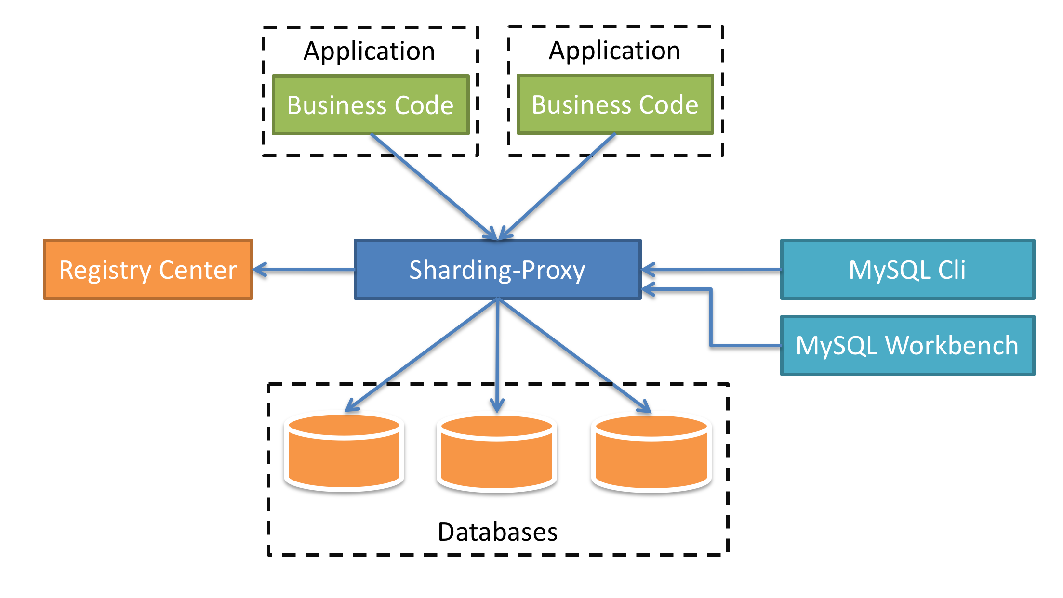
2.数据库中间件
透明化的引入中间件，像一个数据库一样提供服务能力。
作为中间件，独立部署，对业务端透明。
任何语言平台的系统都可以接入，可以使用mysql命令或者IDE操作。
对业务系统侵入性小。

Slide 11
2.数据库中间件
数据库中间件使用的约束：
1、框架本身的一些问题；
2、需要单独的资源部署，以及维护；
3、接入端需要实现数据库协议，对非开源数据库无法支持。

Slide 12
3.分布式数据库

Slide 13
3.分布式数据库
分布式数据库
Spanner
Aurora
GaussDB
PolarDB
OceanBase
TiDB
CockroachDB
……
类库/框架
数据库中间件
DRDS
Sharding-Proxy
MyCAT
DBLE
KingShard
Vitess
TDDL
Sharding-JDBC
数据网格
?

Slide 14
3.分布式数据库
1.水平扩展性
4.多副本机制
容量
可高用
2.计算存储分离
5.SQL接入支持
性能
易用性
3.分布式事务
6.云原生支持
一致性
伸缩性
代替单机数据库（注意，主要解决容量问题）。

Slide 15
3.分布式数据库
分布式数据库使用的约束：
1、需要较多的机器资源；
2、对于替换数据库技术的公司，代价较大，放弃多年积累；
1）引入框架，研发人员
2）引入中间件，研发人员+运维人员=》研发团队
3）引入数据库，研发+运维+DBA=》研发中心、CTO/公司管理层
3、一般场景下，不解决性能问题（特别是延迟）。

Slide 16
4.数据库网格

Slide 17
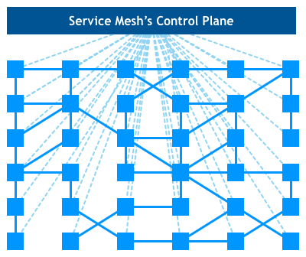
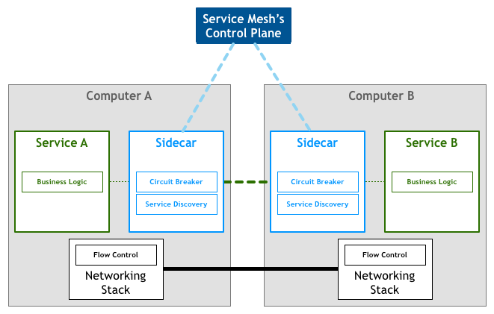
4.数据库网格
Service Mesh 是一个基础设施层，用于处理服务间通信。云原生应用有着复杂的服务拓扑，Service Mesh 保证请求可以在这些拓扑中可靠地穿梭。在实际应用当中，Service Mesh 通常是由一系列轻量级的网络代理组成的，它们与应用程序部署在一起，但应用程序不需要知道它们的存在。 -- Willian Morgan / Linkerd CEO

Slide 18
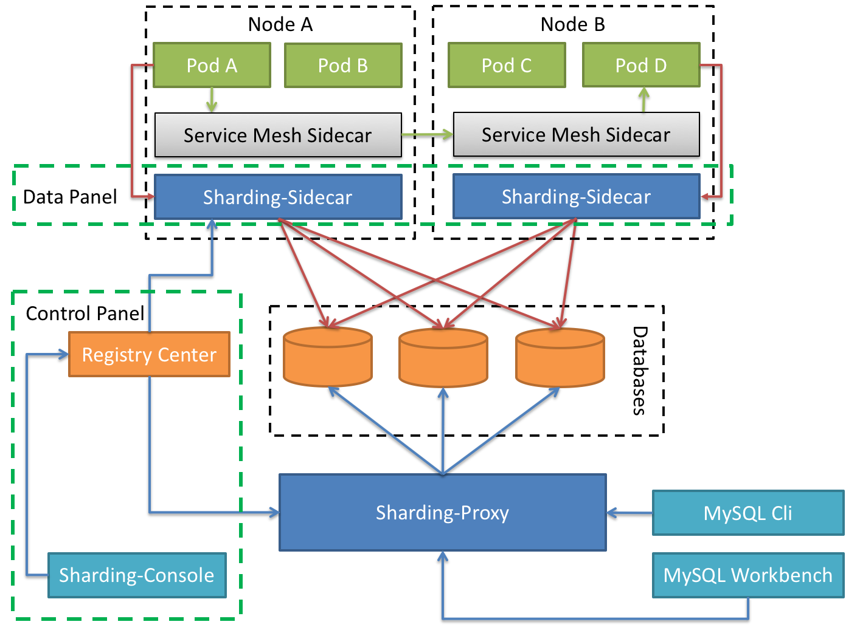
4.数据库网格
数据面板+数据能力
存储面板+存储能力
控制面板+治理能力

Slide 19
4.数据库网格
微服务
MicroServices
服务网格
ServiceMesh
数据库网格
DatabaseMesh
云原生
Cloud-Native

Slide 20
5.数据库解决方案
Apache ShardingSphere

Slide 21
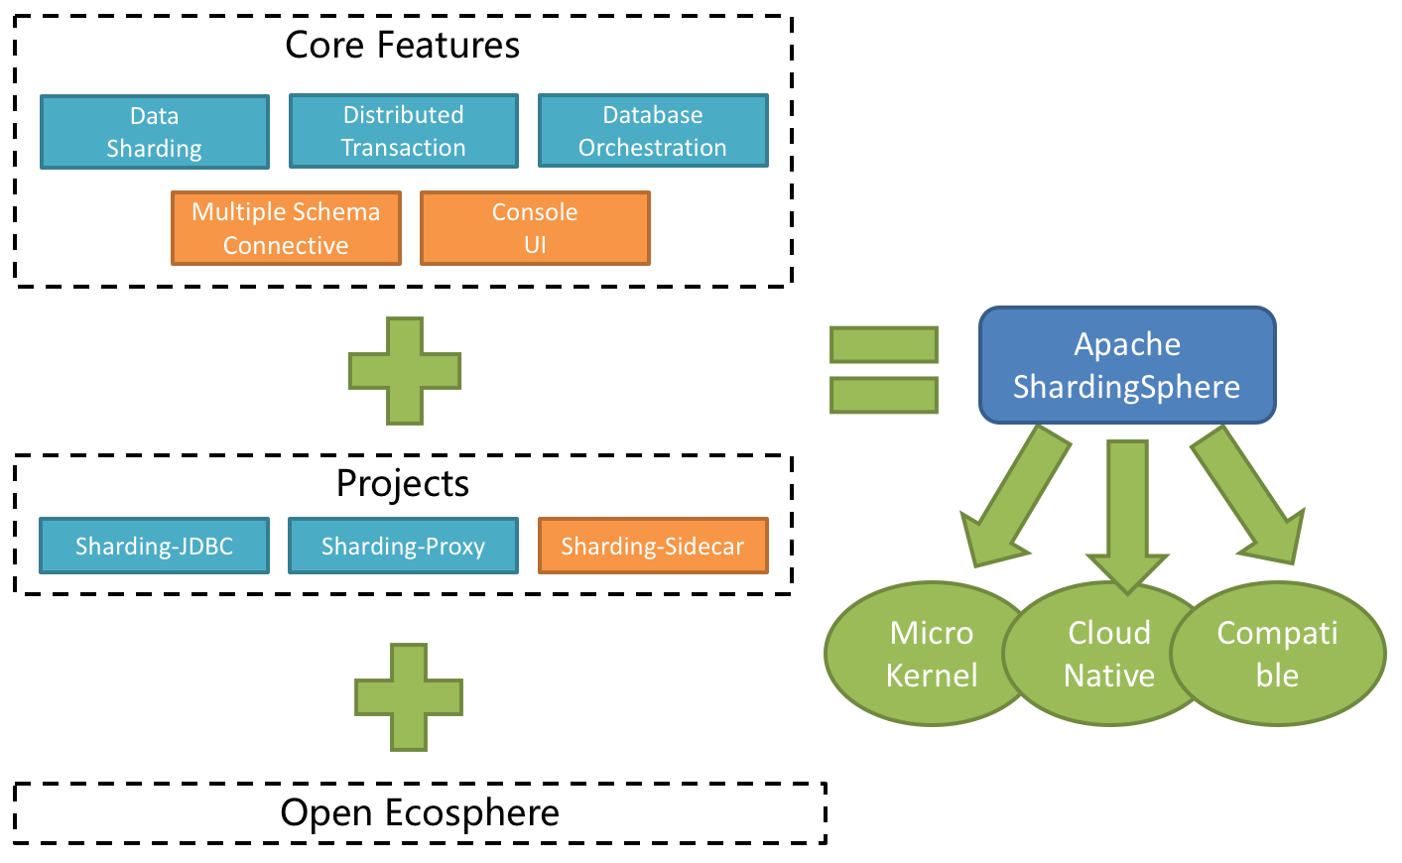
5.数据库解决方案
Apache ShardingSphere 是一套开源的分布式数据库中间件解决方案组成的生态圈，它由 JDBC、Proxy 和 Sidecar（规划中）这 3 款相互独立，却又能够混合部署配合使用的产品组成。 它们均提供标准化的数据分片、分布式事务和数据库治理功能，可适用于如 Java 同构、异构语言、云原生等各种多样化的应用场景。

Slide 22
5.数据库解决方案
Level 6：Sharding-Engine（6.x+）
Level 5：Sharding-Sidecar（5.x+）
We're Here Now
Level 4：Sharding-Scaling（4.x+）
Level 3：Sharding-Proxy中间件（3.x+）
Level 2：Sharding-JDBC框架（1.x+）
Level 1：MySQL数据库提供的能力

Slide 23


云原生社区
THANKS

